Slide 1
JavaScript基础教程
第四章：数据类型
八维广告学院
2012年7月

Slide 2
提纲
typeof操作符
Undefined类型
Null类型
Boolean类型
Number类型
String类型
Object类型

Slide 3
一、typeof操作符
ECMAScript数据类型
5种简单数据类型
Undefined
Null
Boolean
Number
String
1种复杂数据类型
Object

Slide 4
一、typeof操作符(掌握)
typeof 操作符
ECMA是松散类型的，需要typeof来检测给定变量的数据类型
对一个值使用typeof操作符返回下列某个字符串
“undefined”——如何这个值未定义
“boolean”——如果这个值是布尔值
“string”——如果这个值是字符串
“number”——如果这个值是数值
“object”——如果这个值是对象或null
“function”——如果这个值是函数
var message = “some string”;
alert( typeof message ); //”string”
alert( typeof (message) ); //”string”
alert( typeof 95) //”number”

Slide 5
提纲
typeof操作符
Undefined类型
Null类型
Boolean类型
Number类型
String类型
Object类型

Slide 6
二、Undefined类型(掌握)
Undefined只有一个值，即特殊的undefined。
包含undefined值的变量与尚未定义的变量不同
对未初始化和未声明的变量执行typeof操作符都返回undefined值
var message;
alert(message == undefined); //true
var message = undeﬁned;
alert(message == undefined); //true
var message;
alert(message); //”undefined”
alert(age); //产生错误
var message;
alert(typeof message); //”undeﬁned”
alert(typeof age); //”undeﬁned”

Slide 7
提纲
typeof操作符
Undefined类型
Null类型
Boolean类型
Number类型
String类型
Object类型

Slide 8
三、Null类型(了解)
Null类型是第二个只有一个值的类型，这个特殊值是null。null值表示一个空对象指针。
undefined值是派生自null值的
var car = null;
alert(typeof car); //”object”
alert(null == undefined); //true

Slide 9
提纲
typeof操作符
Undefined类型
Null类型
Boolean类型
Number类型
String类型
Object类型

Slide 10
四、Boolean类型(掌握)
Boolean类型只有两个字面值：true和false
true不一定等于1，false不一定等于0
true与false是区分大小写的，True和False都不是Boolean值，只是标识符
var found = true;
var lost = false;
var message = "hello world!";
Var messageAsBoolean = Boolean(message);

Slide 11
四、Boolean类型(掌握)
数据类型 | 转换为true的值 | 转换为false的值
Boolean | true | false
String | 任何非空字符串 | “”（空字符串）
Number | 任何非零数字值（包括无穷大） | 0和NaN
Object | 任何对象 | null
Undefined | n/a | unfefined
var message = "hello world!";
if( message ){
alert( "Value is true." );
}

Slide 12
提纲
typeof操作符
Undefined类型
Null类型
Boolean类型
Number类型
String类型
Object类型

Slide 13
五、Number类型
整型、浮点型（掌握）
数值范围（了解）
Number.MIN_VALUE: 5e-324
Number.MAX_VALUE:1.7976931348623157e+308
-Infinity(负无穷)、+Infinity(正无穷)
要确定一个值是不是有穷的，使用isFinite()
var intNum = 55; //整数
var octalNum = 070 //八进制56
Var hexNum = 0xA //十六进制10
var floatNum = 1.1
var floatNum = 3.125e7; //等于31250000

Slide 14
五、Number类型
NaN（了解）
为不抛出错误定义的NaN( Not a Number ),如3/0
确定某个变量是否“不是数值”，使用isNaN( )
alert(isNaN(NaN)); //true
alert(isNaN(10)); //false – 10是一个数
alert(isNaN(“10”)); //false – 可以被转换成数值10
alert(isNaN(“blue”)); //true – 不能转换成数值
alert(isNaN(true)); //false – 可以被转换成数值1

Slide 15
五、Number类型
数值转换（掌握）
Number函数的转换规则
如果是Boolean值，true和flase分别被转换为1和0
如果是数字值，只是简单的传入和返回
如果是null值，返回0
如果是undefined，返回NaN
如果是字符串，建议使用parseInt( )、parseFloat( )
var num1 = Number(“Hello world!”); //NaN
var num2 = Number(“”); //0
var num3 = Number(“000011”); //11
var num4 = Number(true); //1

Slide 16
五、Number类型
数值转换（掌握）
parseInt( )
var num1 = parseInt(“1234blue”); //1234
var num2 = parseInt(“”); //NaN
var num3 = parseInt(“0xA”); //10 – 十六进制
var num4 = parseInt(22.5); //22
var num5 = parseInt(“70”); //70 – 十进制
var num = parseInt(“070”); //56
var num1 = parseInt(“10”, 2); //2
var num2 = parseInt(“10”, 8); //8
var num3 = parseInt(“10”, 10); //10
var num4 = parseInt(“10”, 16); //16

Slide 17
五、Number类型
数值转换（掌握）
parseFloat( )
var num1 = parseFloat(“1234blue”); //1234 - integer
var num2 = parseFloat(“0xA”); //0
var num3 = parseFloat(“22.5”); //22.5
var num4 = parseFloat(“22.34.5”); //22.34
var num5 = parseFloat(“0908.5”); //908.5
var num6 = parseFloat(“3.125e7”); //31250000

Slide 18
提纲
typeof操作符
Undefined类型
Null类型
Boolean类型
Number类型
String类型
Object类型

Slide 19
六、String类型
基本概念（掌握）
字符串可以由双引号("")或('')表示
以双引号开头的字符串必须以双引号结尾，以单引号开头的字符串必须以单引号结尾
var firstName = “Nicholas”;
var lastName = ‘Zakas’;
var firstName = ‘Nicholas”; //语法错误（左右引号不匹配）

Slide 20
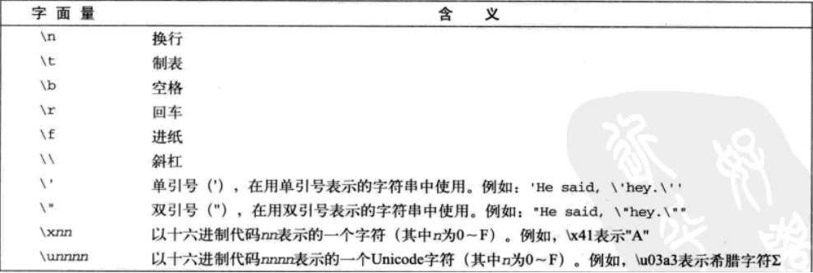
六、String类型
字符字面量（掌握）
String数据类型包含一些特殊的字符字面量，也叫转义序列，用于表示非打印字符，或者具有其他用途的字符
var text = “my name is 陆荣涛”;
alert( text.length );

Slide 21
六、String类型
字符串的特点（了解）
字符串一旦创建，它们的值就不能改变
var lang = ”Java”;
lang = lang + ”Script”;

Slide 22
六、String类型
转换为字符串（了解）
var age = 11;
var ageAsString = age.toString(); //字符串“11”
var found = true;
var foundAsString = found.toString(); //字符串“true”
alert( typeof ageAsString );
alert( typeof foundAsString );

Slide 23
提纲
typeof操作符
Undefined类型
Null类型
Boolean类型
Number类型
String类型
Object类型

Slide 24
七、Object类型(了解)
ECMAScript中对象是一组数据和功能的集合。
var o = new Object();
var o = new Object; //有效，但不推荐
var person = new Object();
person.name = “小赵”;
person.age = 19;
person.sayName = function(){
alert(this.name);
};
alert(person.sayName());
var person = {
name: “小赵”,
age: 19,
sayName: function(){
alert(this.name);
}
};
alert(person.sayName());

